Slide 1
第8章 貿易政策 （基礎編）
小国・完全競争

Slide 2
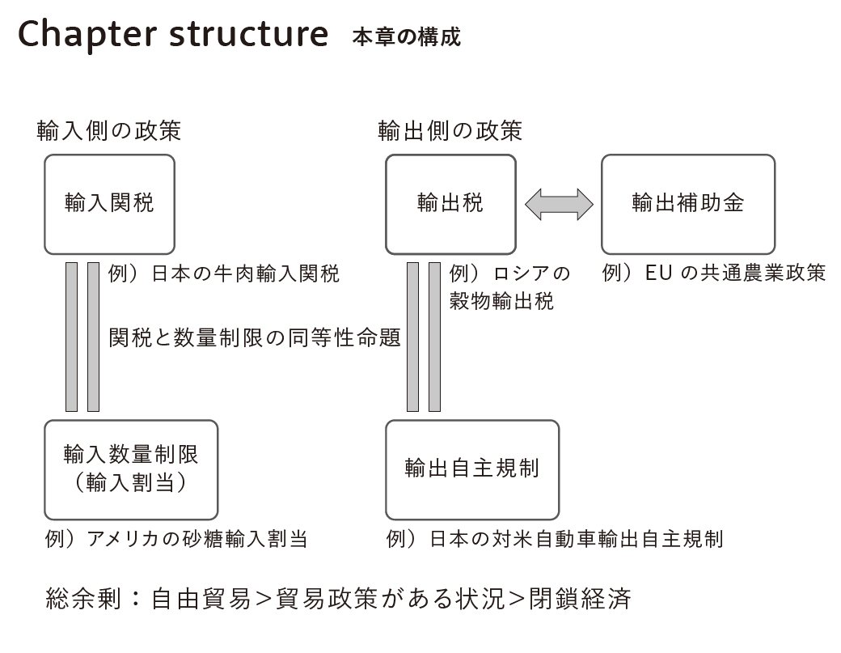







Slide 3
本章の問い
スーパーには野菜や果物，肉など輸入農産物が並ぶ。
日本の 2021 年度の食料自給率
生産額ベー スで 63%，カロリーベースで 38%
➔輸入を制限し，食料自給率を上げるべきか?

Slide 4




1 貿易の部分均衡分析
貿易政策を評価するうえで基本となるのは，経済厚生を測る「余剰」の分析。
ミクロ経済学では，生産者(企業)と消費者という 2 つの主体を基礎に置き，政策の効果を分析。

Slide 5



部分均衡分析
＜本章＞ 貿易政策の効果を説明するために特定の財(レモン) の市場のみを考慮した部分均衡分析を行う。
部分均衡分析では，レモン以外の財の市場は無視して分析を行う。
実際には市場は相互に影響しあっている可能性があるが本章では，部分均衡分析を採用し， その他の財の市場がレモンの市場に与える影響は無視する。

Slide 6


小国の仮定
＜本章＞ 貿易当事国が小国であると仮定。
小国とは，国際価格に影響を与えない国のこと。
この小国の仮定を置くことで， 貿易政策による国際価格の変化を考慮しなくてすむため，分析が容易になる。

Slide 7





例）レモン
日本では，1964年の輸入自由化の結果，国産レモンの生産は激減。
現在，日本で出回るレモンの多くがアメリカやチリからの輸入レモン。
しかし，80 年代頃から国産レモンが再評価され，広島県や愛媛県をはじめとする産地でいまでも国産レモンの生産が行われている。
以下，レモンの品質は均質であると仮定して分析。

Slide 8



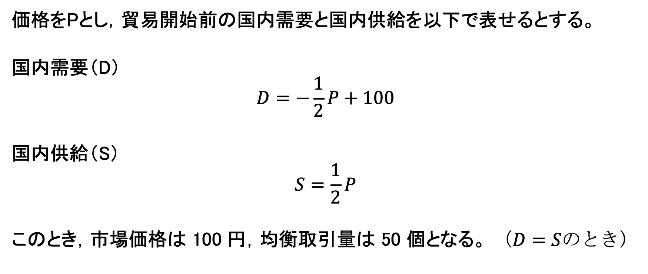



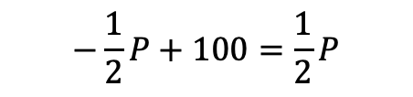




レモンの需要・供給（貿易開始前）
価格をPとし，貿易開始前の国内需要と国内供給を以下で表せるとする。
国内需要（D）
$$D=−\frac{1}{2}P+100$$
国内供給（S）
$$S=\frac{1}{2}P$$
このとき，市場価格は 100 円，均衡取引量は 50 個となる。 （$D=Sのとき）$
$$−\frac{1}{2}P+100=\frac{1}{2}P$$

Slide 9
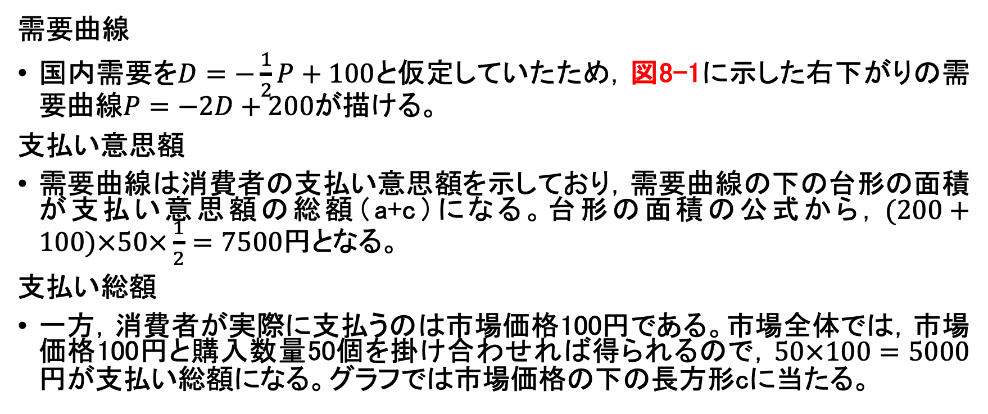
需要曲線と消費者余剰
需要曲線
国内需要を$D=−\frac{1}{2}P+100$と仮定していたため，図8-1に示した右下がりの需要曲線$P=−2D+200$が描ける。
支払い意思額
需要曲線は消費者の支払い意思額を示しており，需要曲線の下の台形の面積が支払い意思額の総額（a+c）になる。台形の面積の公式から，$(200+100)×50×\frac{1}{2}=7500$円となる。
支払い総額
一方，消費者が実際に支払うのは市場価格100円である。市場全体では，市場価格100円と購入数量50個を掛け合わせれば得られるので，$50×100=5000$円が支払い総額になる。グラフでは市場価格の下の長方形cに当たる。

Slide 10
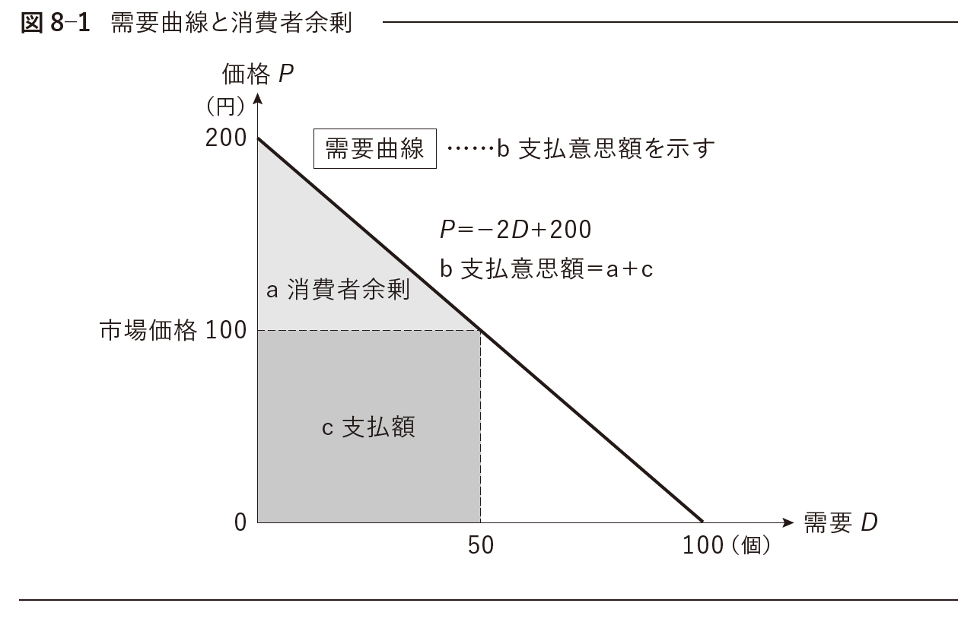

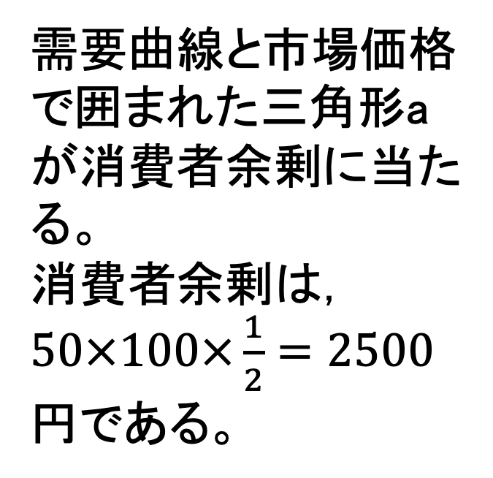




需要曲線と市場価格で囲まれた三角形aが消費者余剰に当たる。
消費者余剰は，$50×100×\frac{1}{2}=2500$円である。
お得な部分

Slide 11


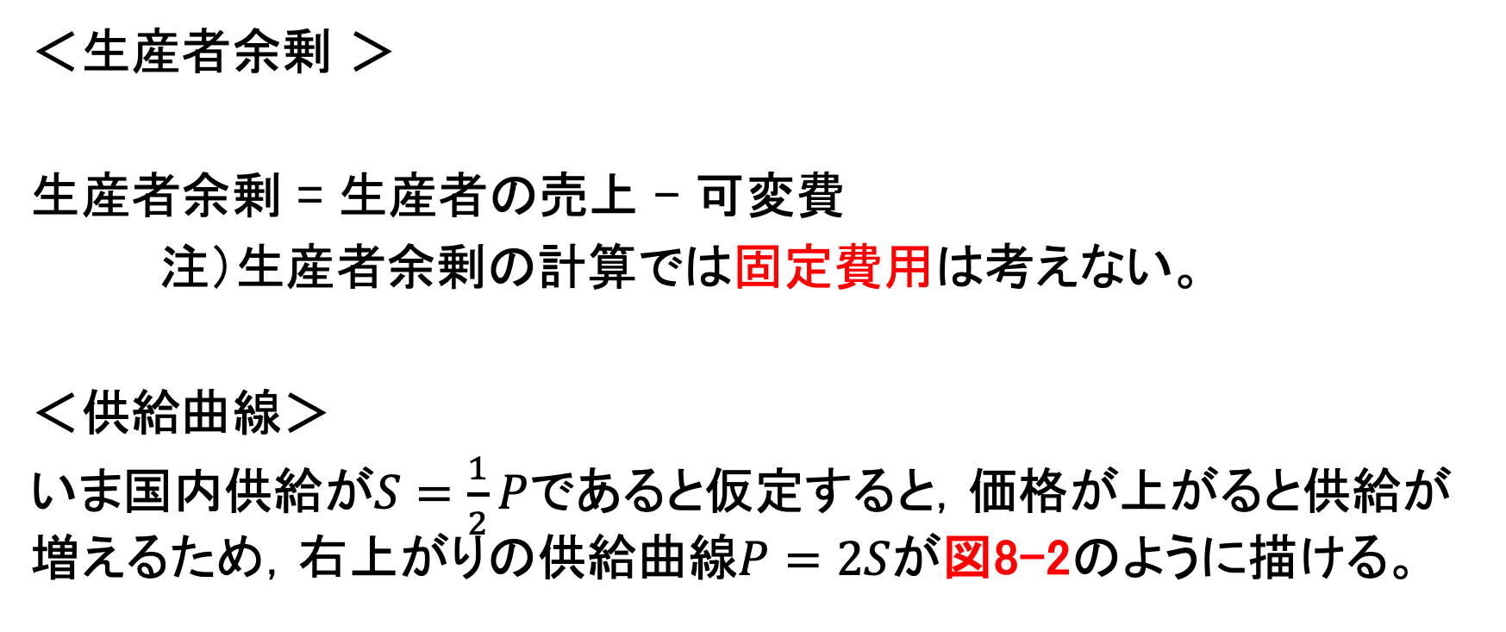



供給曲線と生産者余剰
＜生産者余剰 ＞
生産者余剰 = 生産者の売上 - 可変費
注）生産者余剰の計算では固定費用は考えない。
＜供給曲線＞
いま国内供給が$S=\frac{1}{2}P$であると仮定すると，価格が上がると供給が増えるため，右上がりの供給曲線$P=2S$が図8-2のように描ける。

Slide 12
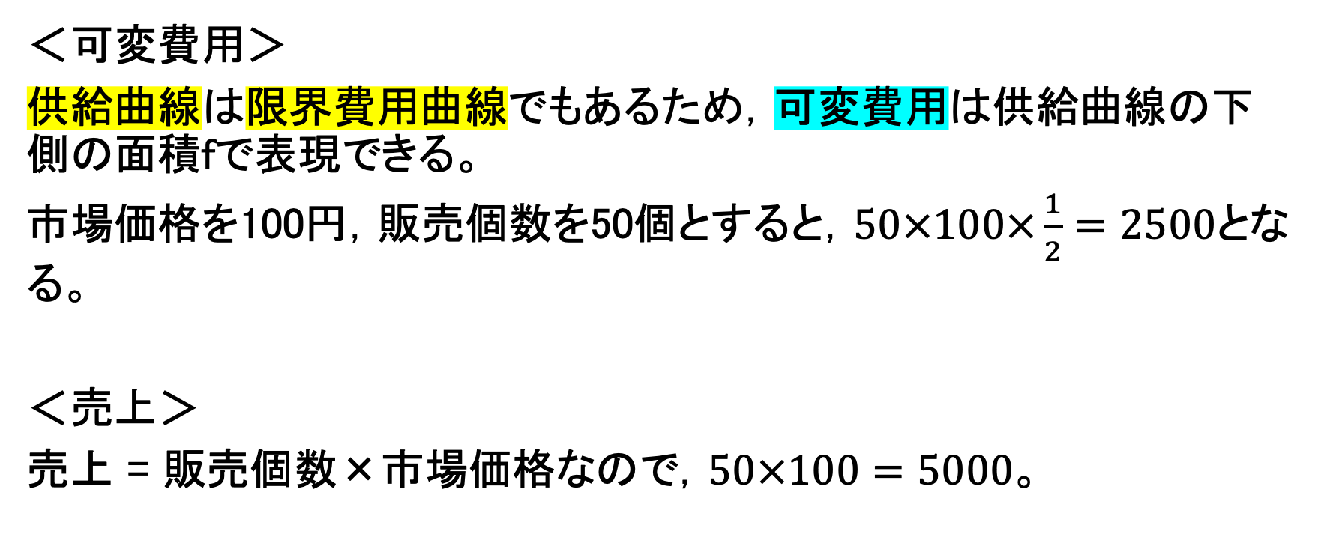
供給曲線と生産者余剰
＜可変費用＞
供給曲線は限界費用曲線でもあるため，可変費用は供給曲線の下側の面積fで表現できる。
市場価格を100円，販売個数を50個とすると，$50×100×\frac{1}{2}=2500$となる。
＜売上＞
売上 = 販売個数×市場価格なので，$50×100=5000$。

Slide 13
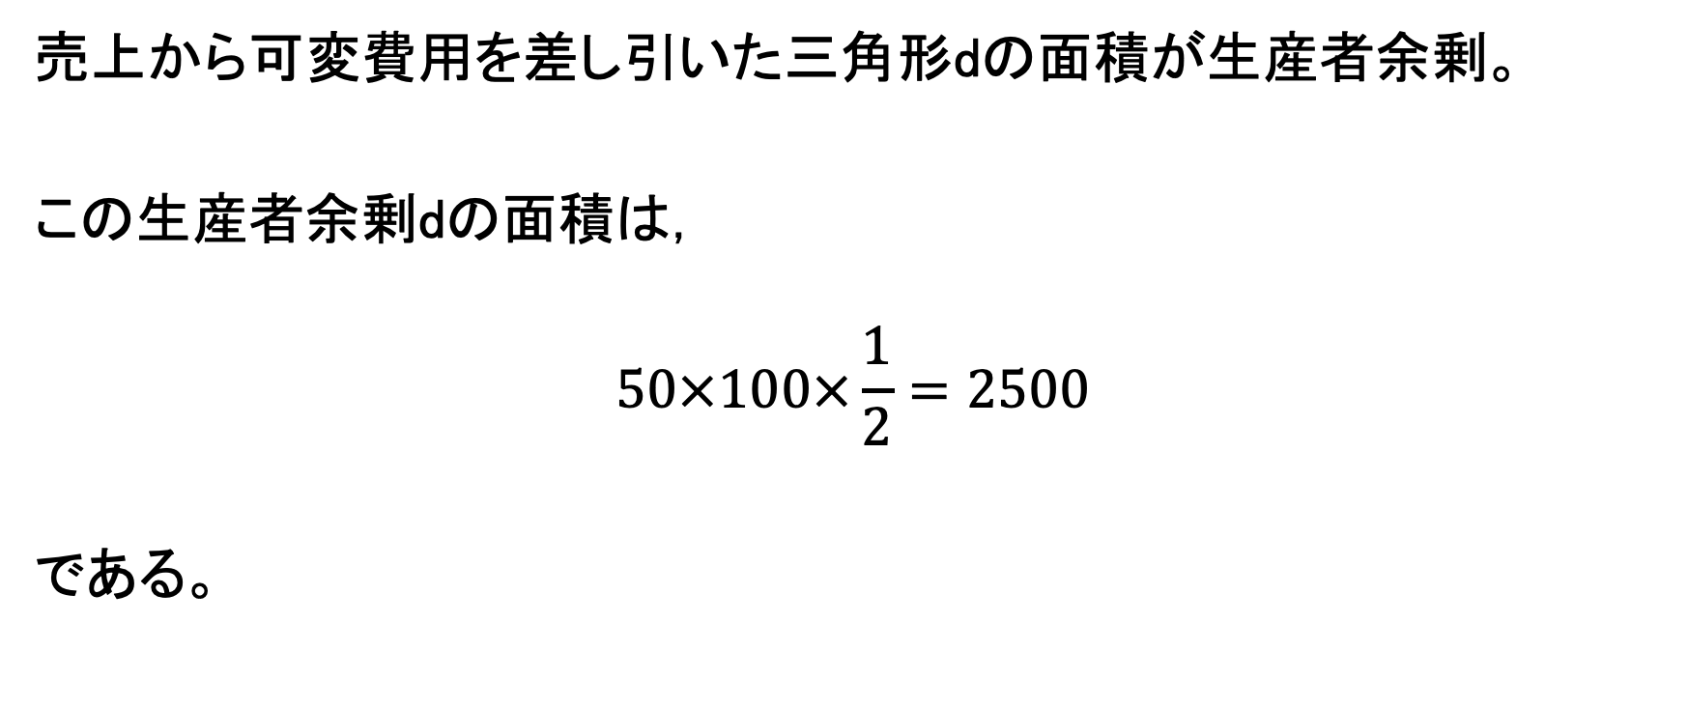
生産者余剰
売上から可変費用を差し引いた三角形dの面積が生産者余剰。
この生産者余剰dの面積は，
$$50×100×\frac{1}{2}=2500$$
である。

Slide 14
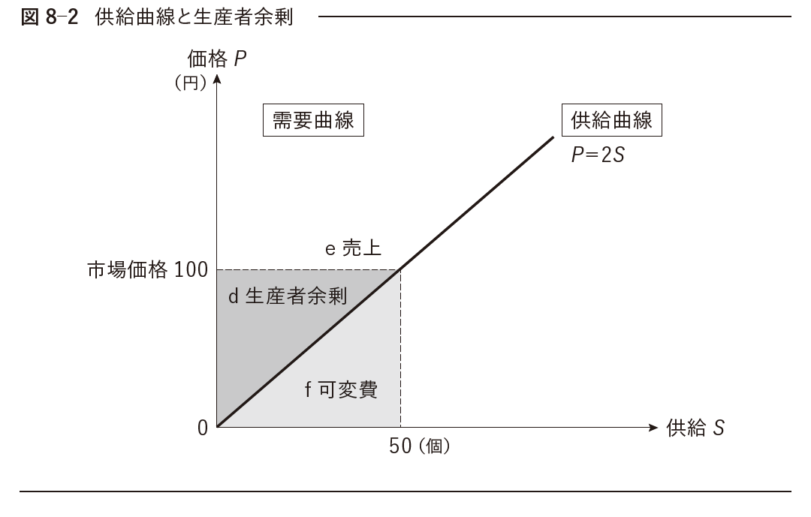








(限界費用曲線)

Slide 15




総余剰
総余剰（社会的余剰） = 社会全体の余剰
上の例では，以下のように計算できる：
総余剰=消費者余剰＋生産者余剰=2500+2500=5000
図8-3では需要曲線と供給曲線に囲まれた大きな三角形が総余剰に当たる。

Slide 16
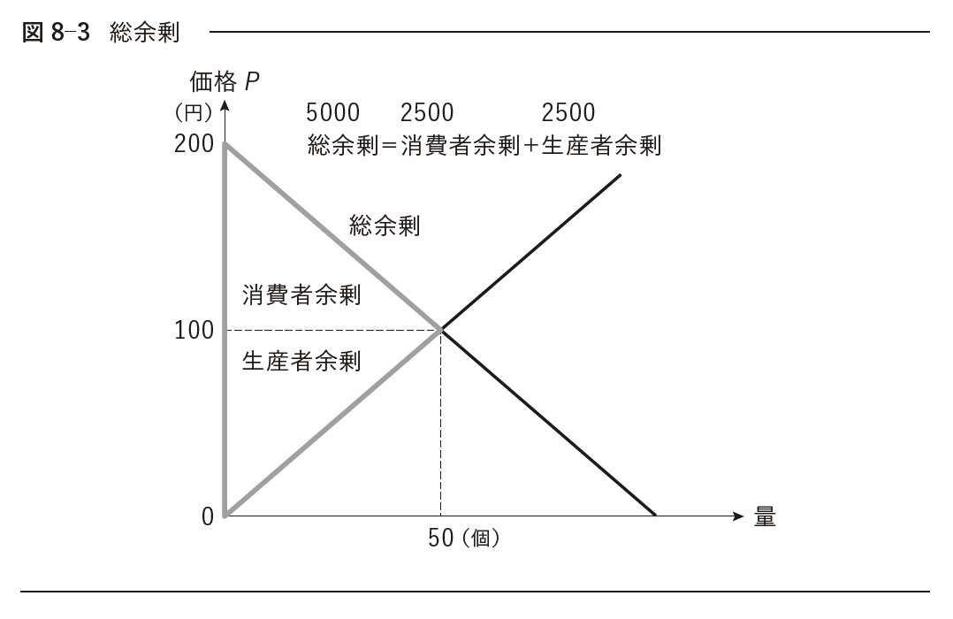






Slide 17




2 輸入に対する政策の効果
閉鎖経済
貿易がない状況
自由貿易
関税なしに輸入できるような状況
レモンの実例
日本では，1945年から1964年までレモンの輸入は禁止。
1964年に輸入が許可されてから，輸入レモンが日本に多く出回るようになった。

Slide 18

分析上の仮定
日本が外国からレモンが80円で関税なしに輸入できるようになったと仮定。
日本はレモンを80円で好きなだけ輸入できる小国であり，レモンの国際価格に影響を与えないと仮定。
➔日本のレモンの均衡価格は輸入価格80円に等しくなるまで低下
大国の場合は、交易条件効果がある。交易条件とは、交換比率。
例えば、USがCHから1台3万ドル（交易条件）で車を輸入
USが輸入関税をかしたら、CHは1台2万5千ドル（交易条件）にするかも？

Slide 19
余剰の変化
図8-4
消費者余剰は2,500から3,600へと増加
・・・消費者が価格低下の恩恵を受ける
生産者余剰は2,500から1,600へと減少
・・・生産者のもうけは減る

Slide 20


貿易利益
貿易利益（gains from trade）：貿易による総余剰の増加
図8-4
総余剰は5,000から5,200へ増加
貿易利益=三角形HIJ=200

Slide 21
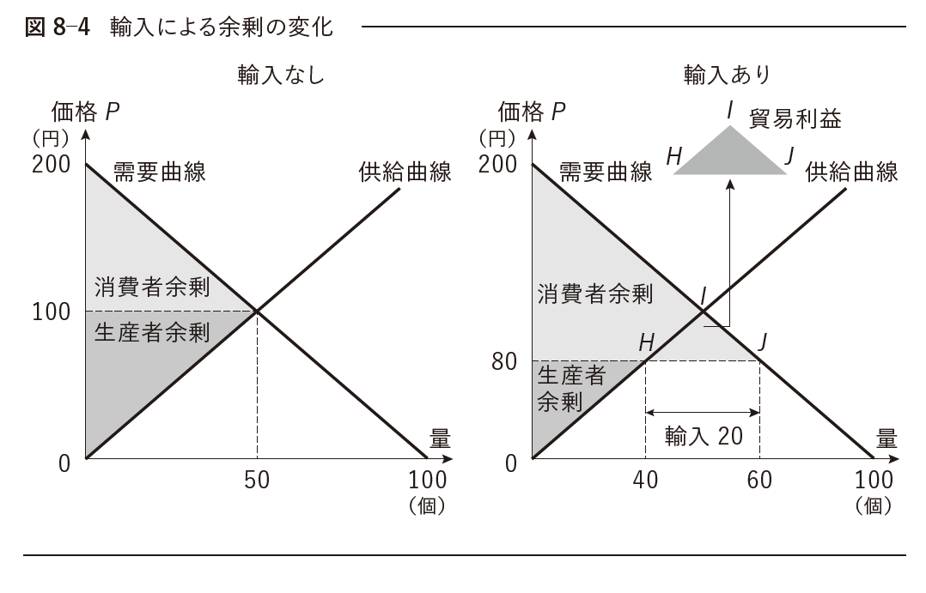













輸入20 = 需要60 – 供給40
供給
需要
総余剰5000
総余剰5200
国内需要と国内供給の差である20が外国からの輸入量

Slide 22



輸入関税
レモンの輸入には今では関税が課されていないが，農産品の輸入には輸入関税が課されていることが多い。
従価関税 (ad valorem tariff)
価格に関税が課される。
例えば，日本は牛肉の輸入に38.5%の従価関税を課している（椋，2020）。そのため，1,000円の牛肉に385円の関税が課される。
従価関税は 消費税と同じ方式であると言える。

Slide 23





従量関税
従量関税 (specific tariff)
従量関税 (specific tariff) は輸入数量に応じて関税を課す。
従量関税の場合，1個あたり100円 や1トン当たり100円といった形で関税が課される。
例えば，日本は米の輸入に１キロあたり402円の従量関税を課している。
以下では計算が簡単な従量関税を用いて説明を行っていく。

Slide 24
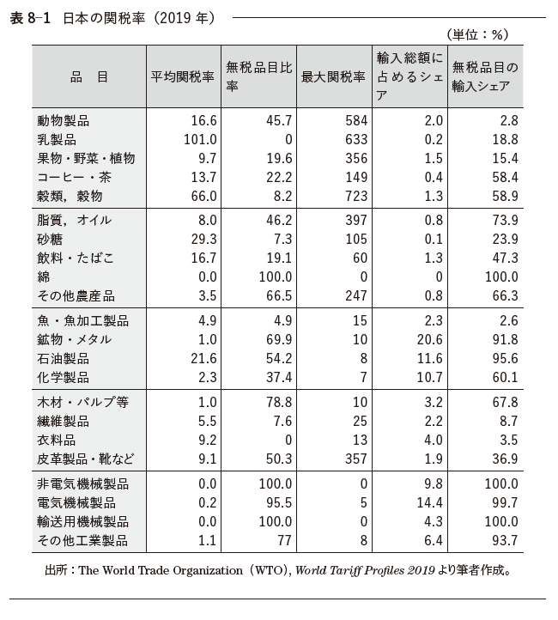
表8-1は日本の関税率を示したもの。
輸送用機械の平均関税率がゼロであるなど工業品の平均関税率が低いのに対して，乳製品の関税率が100%を越えるなど，農産物の平均関税率は高い傾向にある。

Slide 25


輸入関税の効果
[仮定] レモン1個あたり10円の輸入関税（従量関税）が課される。
→レモンの価格が80円から90円へ上昇。

Slide 26
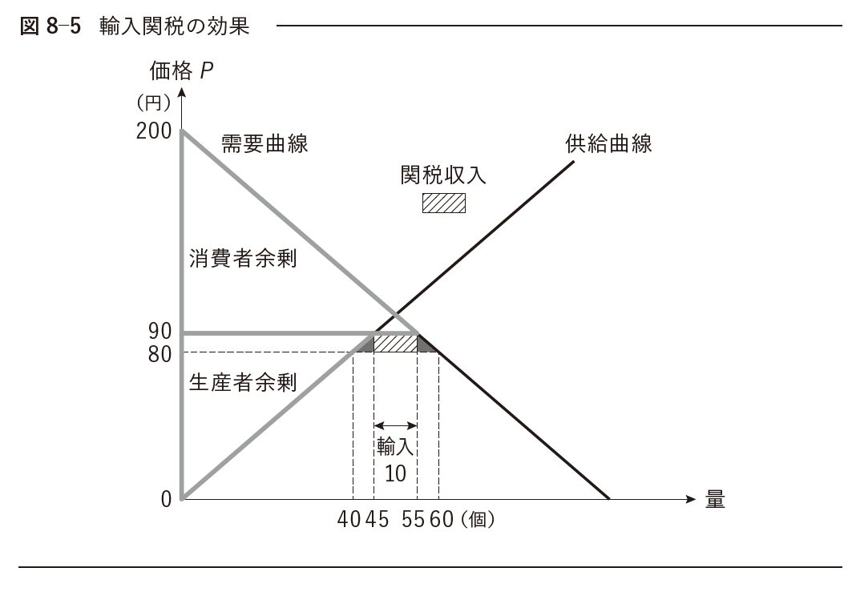



価格の上昇に伴い，消費者は購入量を60から55に減らす
生産者は生産量を40から45に増やす。
国内需要量55から国内供給量45を引いた差額の10が輸入量となる。
輸入関税
10円
国内供給45
需要55

Slide 27



関税がなかった時に比べて，
消費者余剰は減少
生産者余剰は増加
関税収入（斜線部分）が生じる。
輸入関税が1個当たり10円 なので，
関税収入は
10円×輸入量10個=100円。

Slide 28




総余剰＝
生産者余剰2,025
＋消費者余剰3,025
＋関税収入100
＝5,150
厚生損失（死荷重，deadweight loss）
・・・貿易政策による総余剰の減少
・・・黒い2つの三角形の部分
・・・50

Slide 29
輸入数量制限
輸入数量制限（輸入割当，輸入数量割当，import quota）
輸入関税をかけるのではなく，輸入数量を直接制限する貿易政策
実例）アメリカの砂糖輸入割当
アメリカでは，砂糖へ輸入割当を課しているため，砂糖の国内価格が世界価格よりも３割程度高い。
そのため，砂糖を原材料として用いる菓子製造業社がアメリカ国内から砂糖価格が安いメキシコやカナダに工場を移転する一因となっている。

Slide 30
輸入数量制限の効果
[設定] 80円のレモンの輸入を10個までに制限する輸入数量制限
政府から許可証を得た商社のみが80円で10個のレモンを外国から輸入することが可能で，そうした商社が国内価格でレモンを販売する。

Slide 31
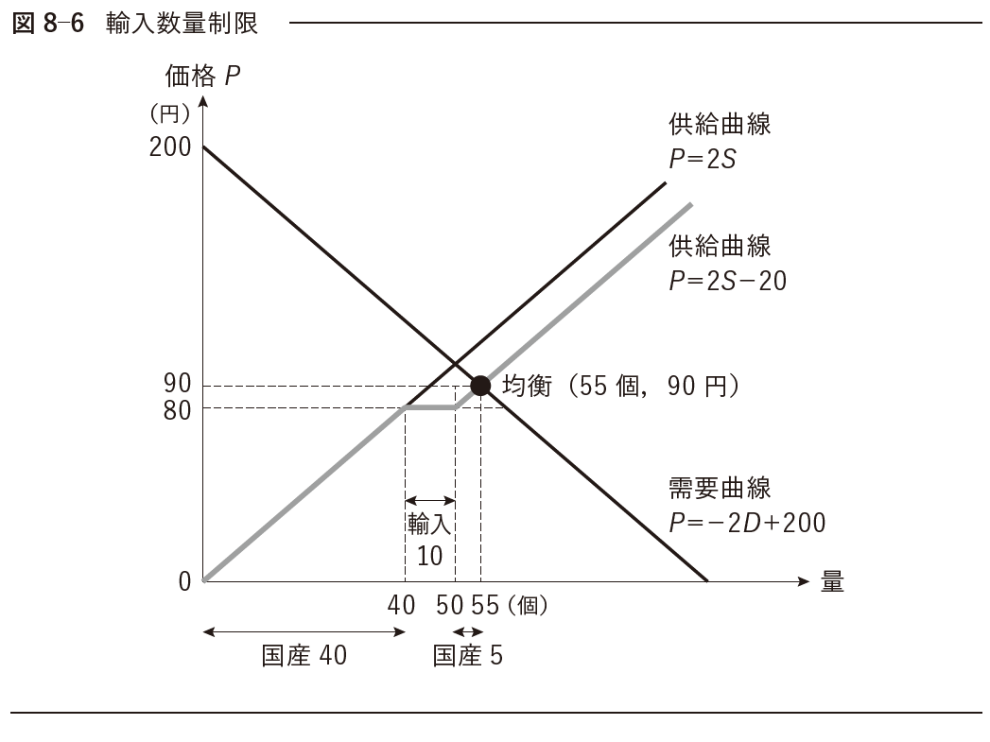
価格が80円のもとでは，国産レモンの供給量は40個にとどまる。
輸入できるレモンの個数は10個であるので，国産と輸入レモン合わせて50個が国内に供給される。
この50個の供給量では，国内需要に対して十分ではない。元々の供給曲線を10個の輸入分だけ右方向にずらした新しい供給曲線と需要曲線が交わる交点で，需要と供給が均衡する。
この均衡点では，90円の価格で55個のレモンが取引される。輸入レモンが10個，国産レモンが45個である。

Slide 32
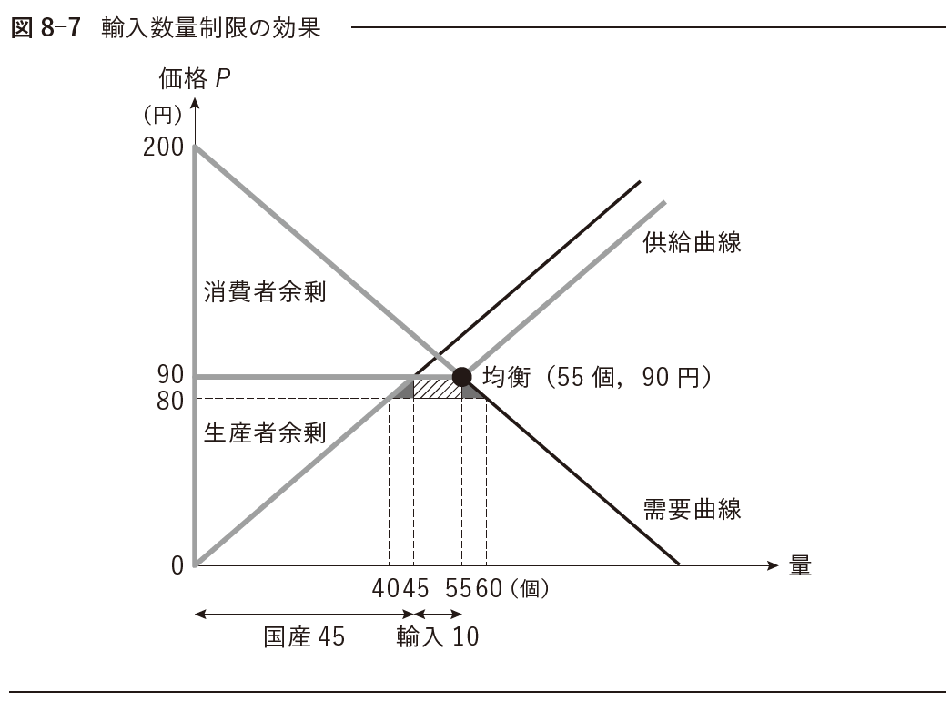
輸入割当レント
輸入関税の場合に関税収入となっていた斜線部分は，輸入数量制限の場合には商社のもうけ（輸入割当レント）となる。
商社は輸入レモンを80円で10個輸入して，国内価格90円で販売するため，その差額10円×10個=100円のもうけを得る。

Slide 33
総余剰＝
消費者余剰（3,025円）
＋生産者余剰（2,025円）
＋商社のもうけ（100円）
＝5,150円
自由に輸入できる場合に比べて，黒い2つの三角形の面積分だけ総余剰は小さい。この輸入数量制限による厚生損失は50円であり，輸入関税による厚生損失と同額である。

Slide 34
輸入関税と数量制限の比較
関税と数量制限の同等性命題
完全競争のもとでは，同じ量の輸入に制限する輸入関税と輸入数量割当の総余剰への効果は等しくなること。
現実には，輸入数量制限に比べて，輸入関税が望ましい面がある。その理由の1つは，輸入数量制限の場合，政府が誰に輸入許可を与えるのかをめぐって汚職などのコストが生じるためである。
また，アメリカの砂糖輸入割当のように輸入許可を国内商社ではなく外国（ドミニカ，フィリピンなど）に与えた場合には，関税収入相当額が外国に移転してしまう。

Slide 35
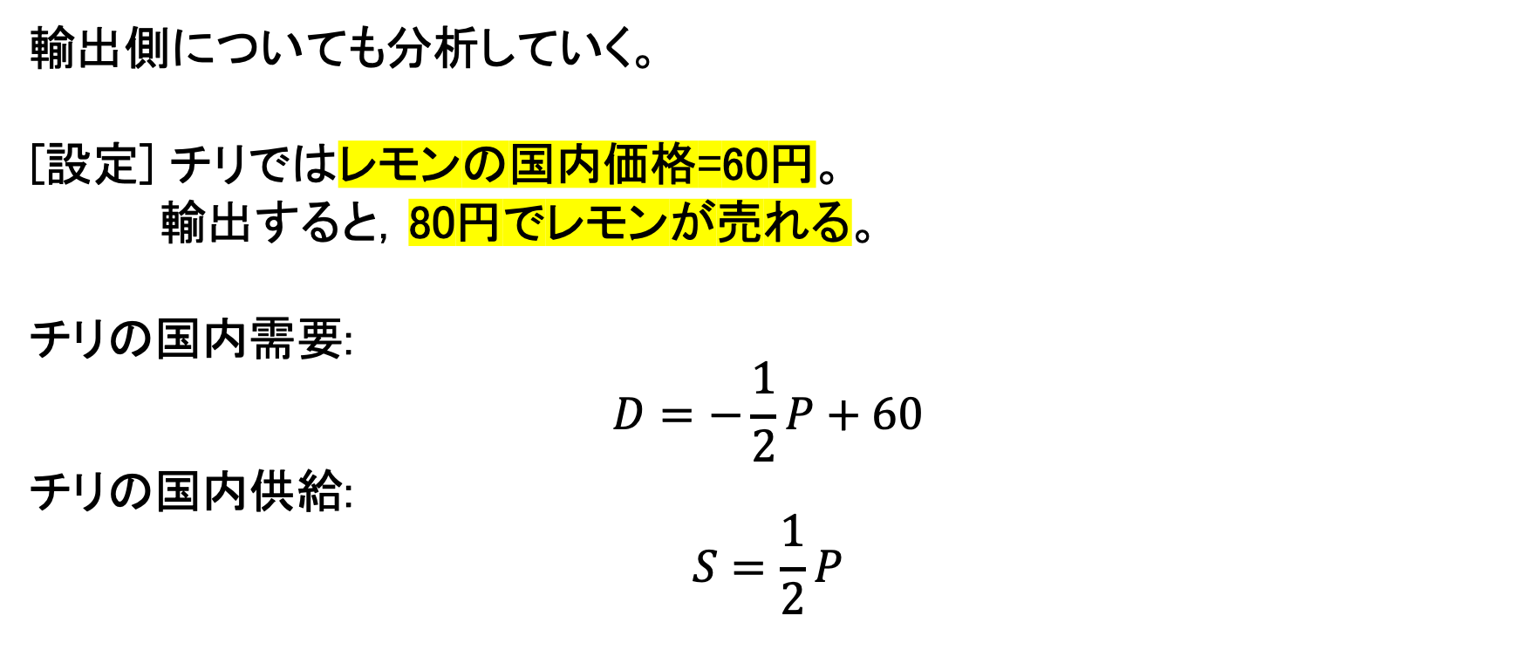
3 輸出に対する政策の効果
輸出側についても分析していく。
[設定] チリではレモンの国内価格=60円。
輸出すると，80円でレモンが売れる。
チリの国内需要:
$$D=−\frac{1}{2}P+60$$
チリの国内供給:
$$S=\frac{1}{2}P$$

Slide 36

チリの国内生産・国内消費・輸出
チリの国内生産:
$$S=\frac{1}{2}P=\frac{1}{2}×80=40$$
チリの国内消費:
$$D=−\frac{1}{2}P+60=−\frac{1}{2}×80+60=20$$
チリからの輸出:
$$40−20=20$$

Slide 37
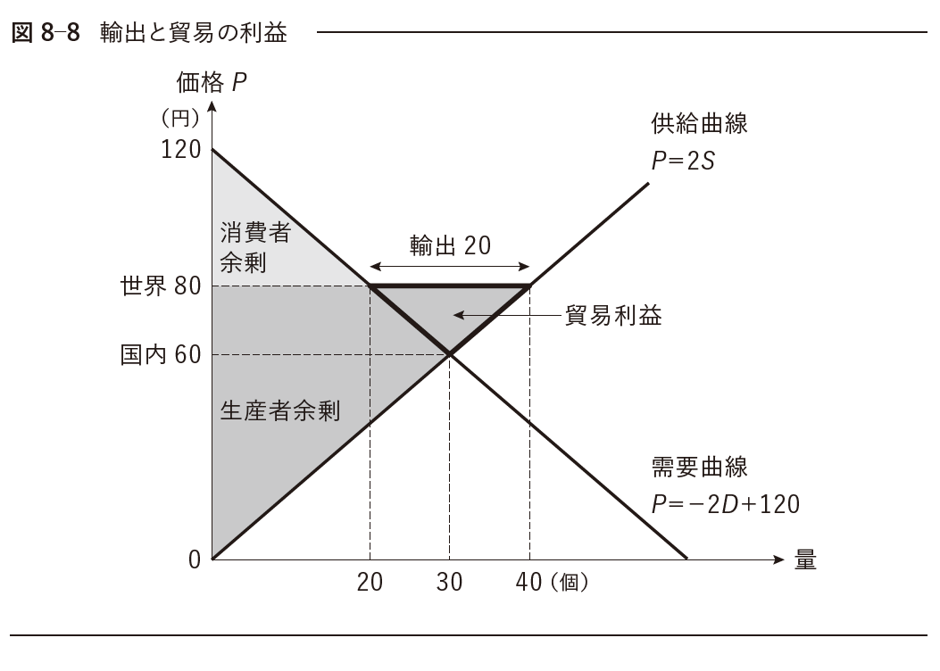
輸出がなされない時に比べて，
輸出により
生産者余剰は900から1,600へ増加
消費者余剰は900から400へ減少
＜輸出がなされない時＞
総余剰=900+900=1,800
＜自由に輸出できる時＞
総余剰= 1,600+400=2,000
→貿易利益= 200

Slide 38
輸出税（export tax）
輸出税
自国からの輸出に対して課す税。
例）
2007〜2008年に，世界的な穀物価格高騰により輸出が増えることで国内で食料が不足する懸念から，ロシアが小麦等の穀物輸出に税
2010〜2015年頃，中国が携帯電話やパソコンに用いられる希少な金属であるレアアースの輸出に税

Slide 39
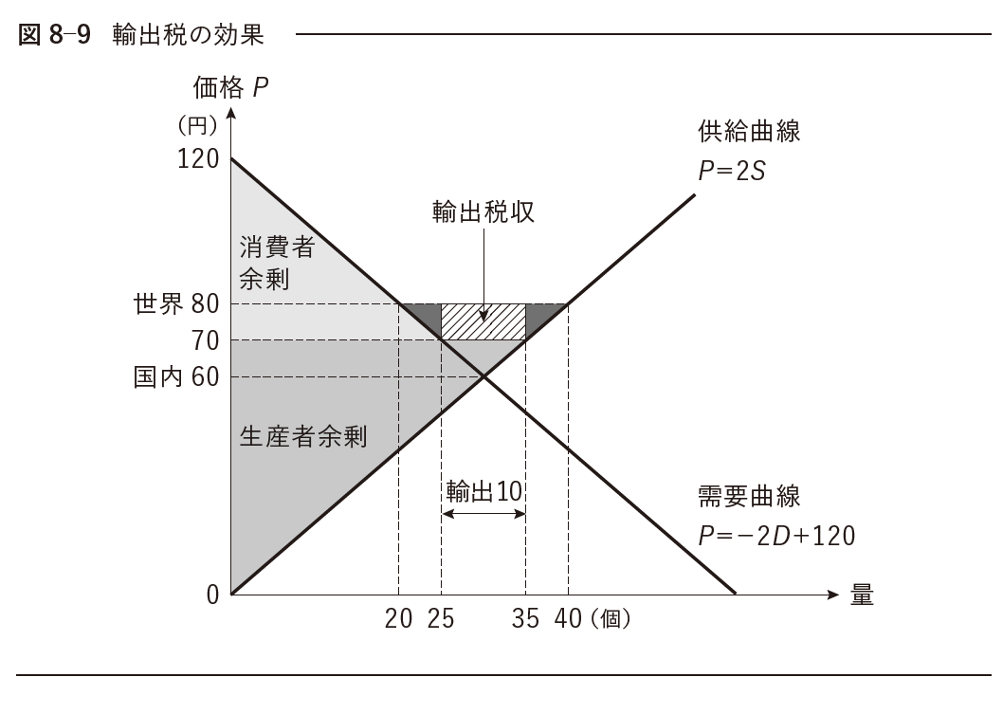


自由貿易のときに比べて，
生産者余剰は減少
消費者余剰は増加
総余剰
＝生産者余剰1,225
＋消費者余剰は625
＋輸出税収100
＝1,950
厚生損失
（輸出税による総余剰の減少）
= 50
10円×10個=100円

Slide 40
分析
[設定]
チリが80円で輸出していたレモンに1個当たり10円の輸出税を課した結果，レモン農家の手取りが1個あたり70円に減少
→手取りが70円に減少したため，レモン農家はレモン生産量を35個に減らす。

Slide 41
輸出補助金（export subsidy）
輸出補助金
政府が輸出に対して与える補助金
実例） 欧州連合（EU）の共通農業政策。
農産物について，EU域内価格は国際価格よりも高い。そのため，本来EUから農産物を輸出することは不可能である。しかし，EUは農家に対して輸出補助金を支払い，農産物の輸出を促進している。輸出補助金のおかげで，EUからの輸出が可能になる一方で，EU域内の消費者は，国際価格よりも高い価格の農産物を購入し，補助金の費用を負担しなければならない。

Slide 42
分析
[設定]
チリ政府が，レモンの輸出に対して 1個あたり 10円の輸出補助金を農家に与える。
→農家は世界価格80円に輸出補助金10円を足した90円を得る。
→国内価格もそれに合わせて90円になる。
→図8-10が示すように，国内価格が90円のとき，生産者は45個のレモンを生産する一方，消費者は90円の価格の下ではレモンを15個しか消費しない。

Slide 43
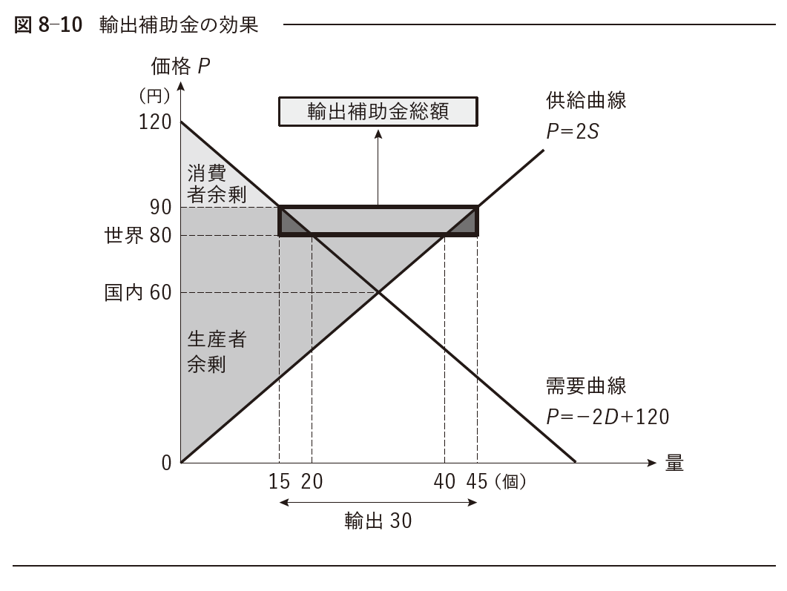
10円×30個=300円
総余剰
＝消費者余剰225
＋生産者余剰2,025
−輸出補助金の支出額300
＝1,950
厚生損失
＝黒い小さな2つの三角形
＝50

Slide 44
本章の問いの答え
本章：小国を仮定し，輸入と輸出双方に関する貿易政策の部分均衡分析
まとめ：輸入・輸出のいずれについても貿易制限的な政策は厚生損失を生む
貿易制限的な政策がなく自由に輸出入できることが，総余剰を最大化する観点からは望ましい
→この観点からは，農産物の輸入を制限することで，食料自給率を上げるべきという主張は支持されない。

